Slide 1
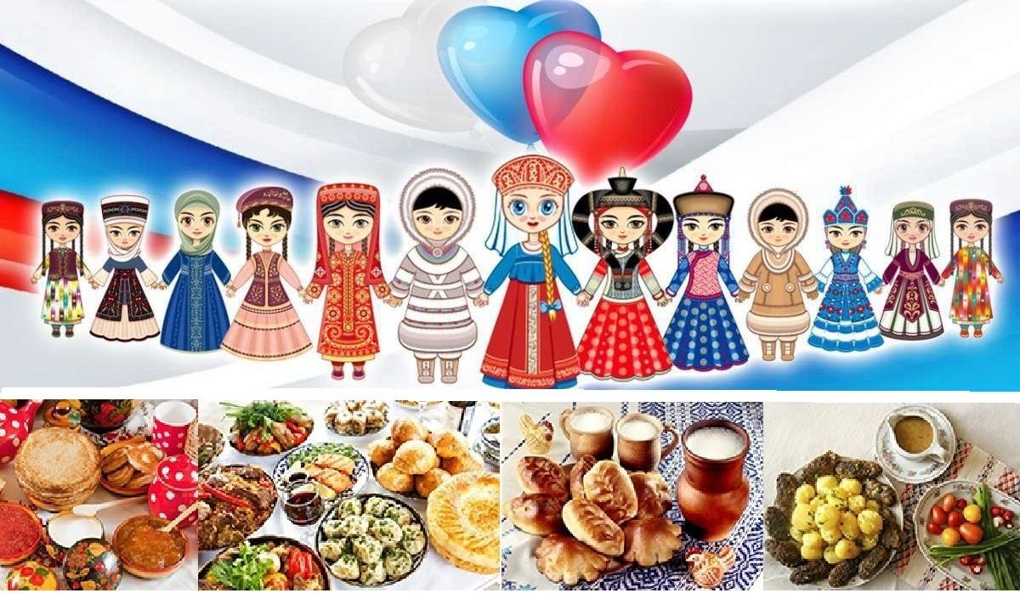
Инновационные технологии гражданского и патриотического воспитания с привлечением семей, на примере проекта «Кухни народов России»

Slide 3
Цель: Знакомство детей с ценностями и традициями различных регионов России.

Slide 7
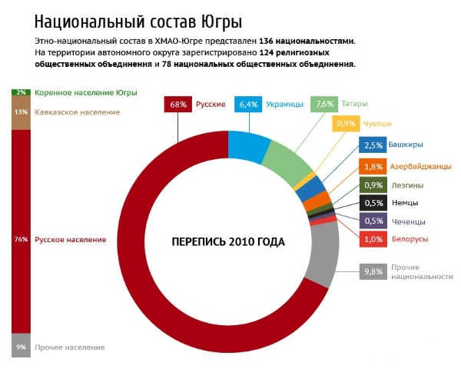
1
2

Slide 8
Алгоритм проведения:
Каждая группа выбирает семью (или семьи) для участия в кулинарном путешествии:
«Уважаемые родители, мы с ребятами познакомились с национальностями, проживающими на территории ХМАО-Югры. Появилась интересная идея стать участниками приготовления национального блюда. Для этого необходимо вместе с ребенком снять видео о приготовлении национального блюда. Приглашаем всех желающих поучаствовать в необычном кулинарном путешествии»;
Родители присылают видео отчет;
1
2

Slide 9
Рекомендации к оформлению видеоролика:
протрите объектив;
не начинайте съемку на разряженный смартфон (позаботьтесь о наличие свободного места на смартфоне);
для наиболее качественной съемки рекомендуем установить телефон на штатив либо привлечь третье лицо;
расположите телефон горизонтально;
учитывайте освещение (не направляйте на яркий источник света);
позаботьтесь о том, что бы звук был чистый, без помех и сторонних шумов;
продолжительность видео не более 2 мин.
1
2

Slide 10
Материал размещается на официальной странице в социальной сети

Slide 11
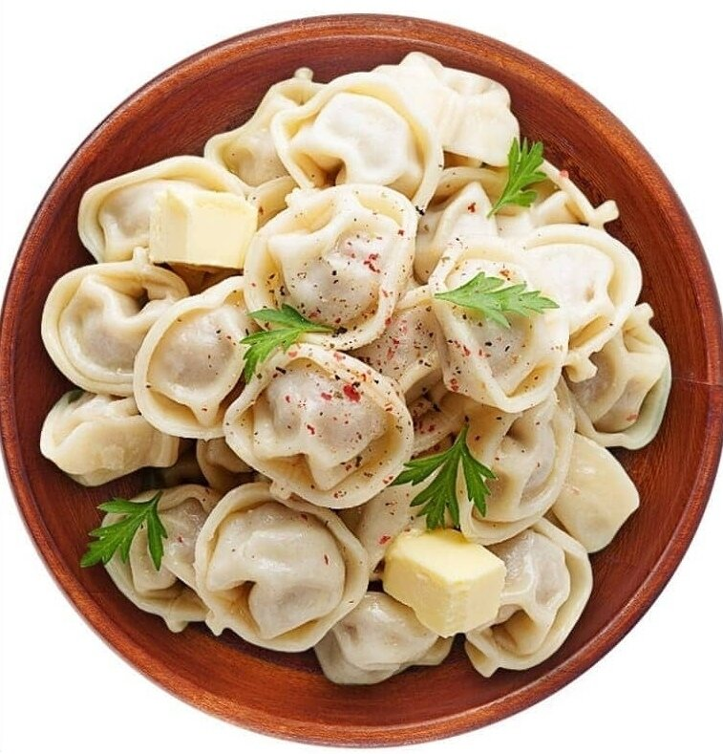
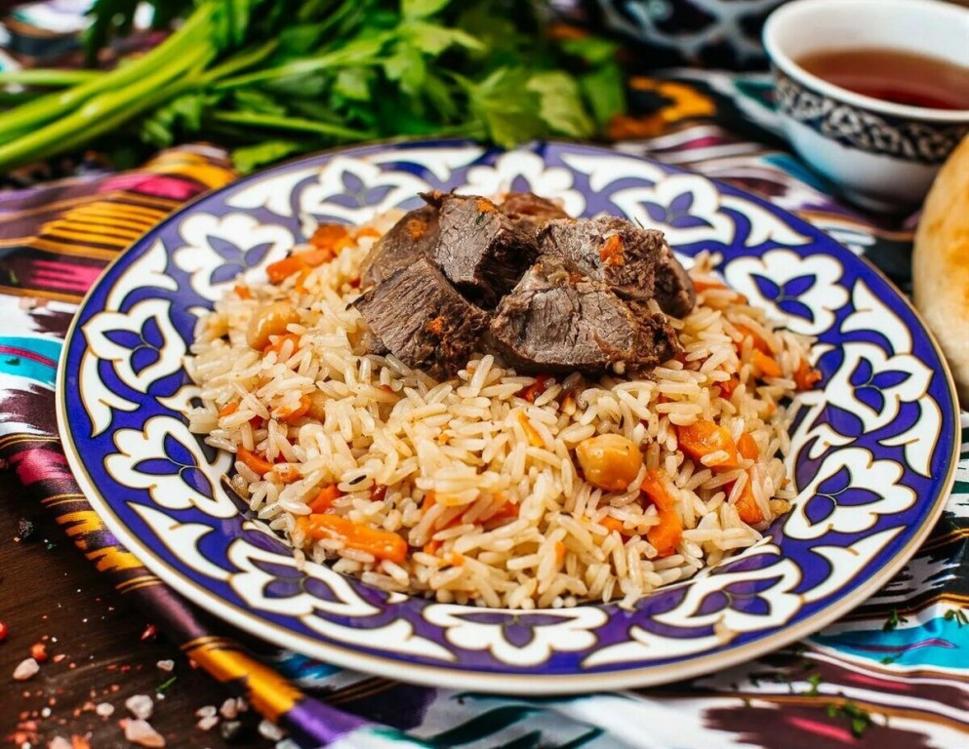
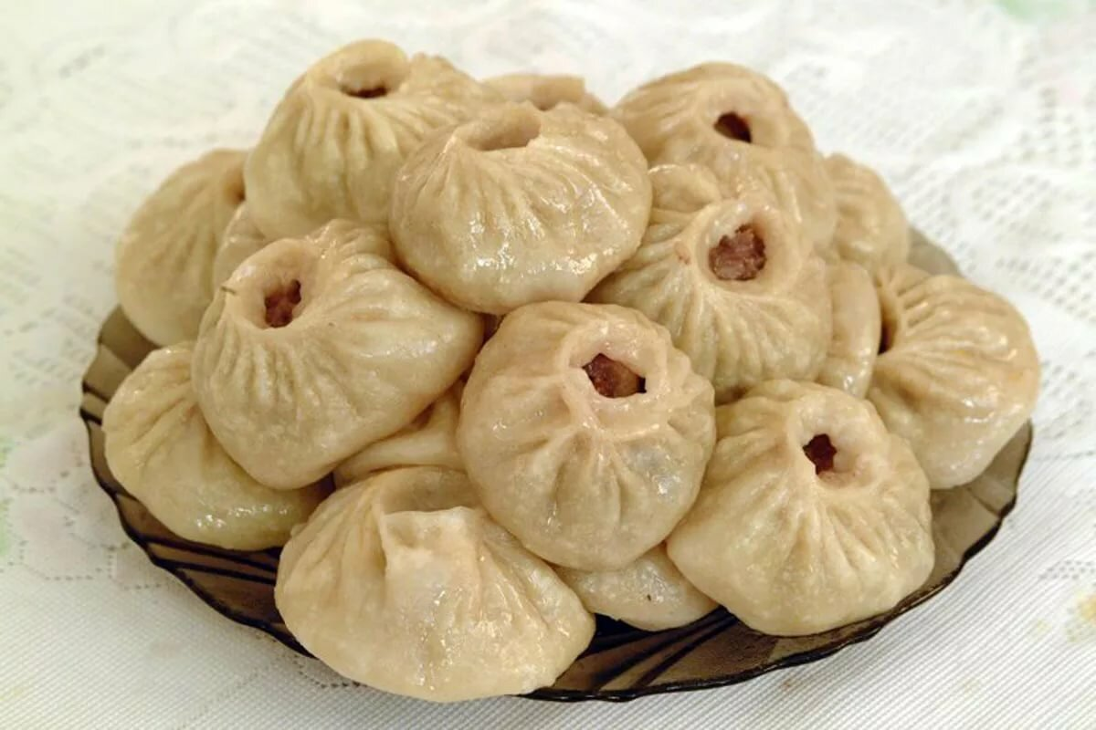
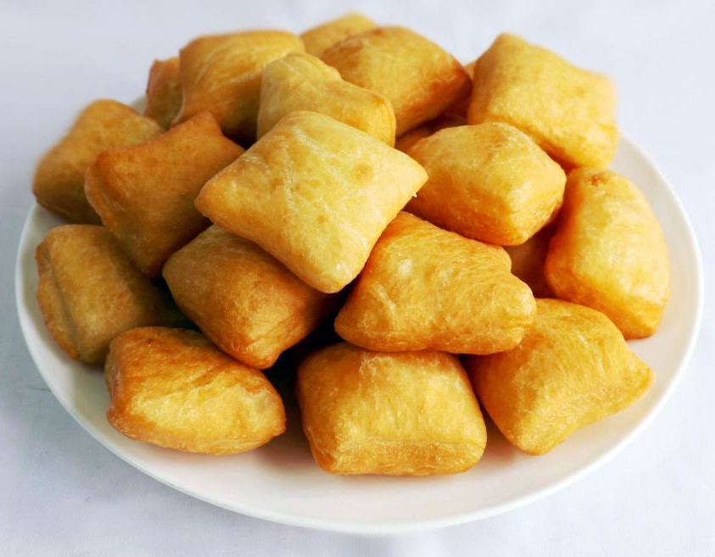
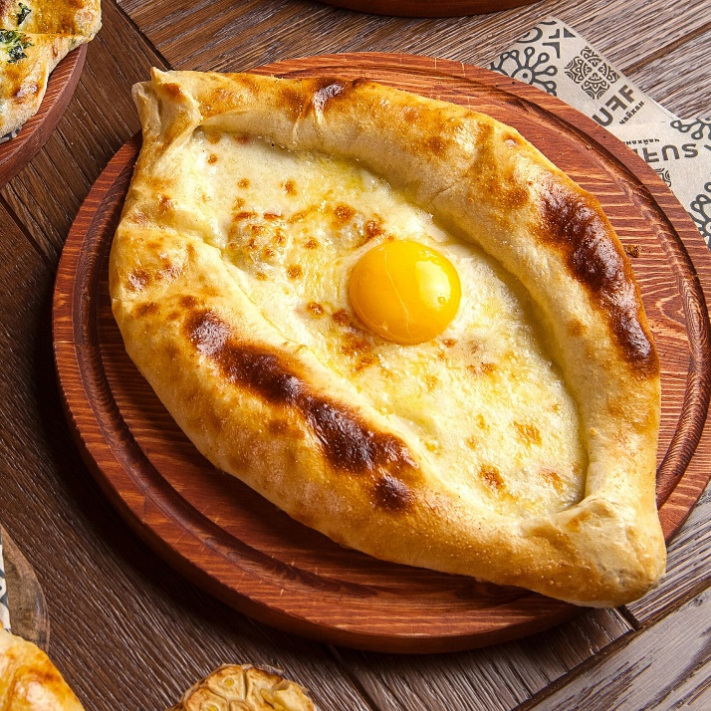
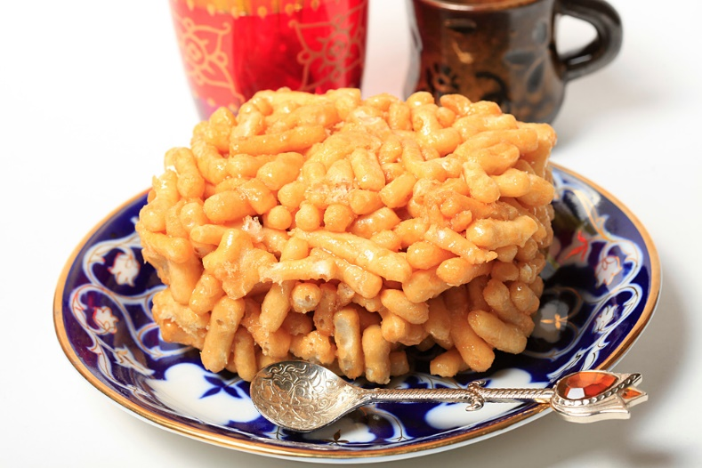
3
2
1
6
5
4

Slide 12
1
2

